Slide 1

MALZEMEYE GÖRE YEMEK TARİF SİTESİ

Slide 2
Projenin Amacı
Bu proje, kullanıcıyı, kullanıcı tarafından girilen mevcut malzemelerle pişirilebilecek çeşitli yemeklerden haberdar etmeyi amaçlamaktadır.
Elindeki malzemeler ile ne yapacağı konusunda fikir almak isteyen kişiler için pratik bir çözüm önerisi sunmayı amaçlamaktadır.
İnsanların ne yemek yapacaklarına karar verme süreçlerinin hızlandırılmasında yardımcı olmayı ve aynı zamanda yemek yapmayı isteyip de malzemeler arası uyumu yakalayamayan bireylere mutfakta mevcut olan malzemeyle yapabilecekleri tarifleri sunmayı hedeflemektedir.
Ayrıca bu proje, insanların yemek pişirme alanındaki bilgilerini öğrenmeleri ve genişletmeleri için yararlı bir platform olacaktır.

Slide 3
Hedefler
Sitemizdeki yemek tarifleri kullanıcının elindeki malzemeler baz alınarak listelenecektir.
Tariflerin nasıl yapıldığı, kaç kişilik olduğu ve pişirme süresi gibi detaylara yer verilecektir.
Tariflerde malzeme miktarı tamamen verilenecektir. Çıkan tarifler arasında belli kriterlere göre sıralama yapılabilecektir. Kişi o yemeği yaptıktan sonra tarifin doğruluğu ile ilgili oylayabilecektir.
Sitede kullanıcıların tarif veya yazı göndermeleri için üyelik sistemi olacaktır.
Kategoriye göre tarif aranabilecek ve filtreleme yapılabilecektir.
Kullanıcıların beğendikleri tarifleri ekleyebileceği favorilerim kısmı olacaktır.
Ada göre yemek arama sistemi eklenecektir.

Slide 4
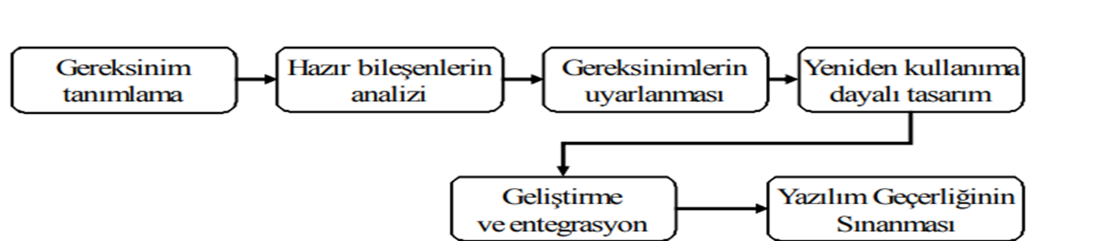
SEÇİLEN YAZILIM SÜREÇ MODELİ VE SWOT ANALİZİ
Yeniden Kullanıma Yönelik Geliştirme (Re-use based development)
Organizasyon tarafından daha önce hazırlanmış veya dışarıdan temin edilmiş yazılımların (veya yazılım parçalarının) kullanılması ile geliştirme yapılması son yıllarda popülaritesi artan bir yaklaşımdır.
Organizasyonların olgunlukları arttıkça, bu tür uygulamalar yapabilmek için alt yapı kurulmuş olmaktadır.​​

Slide 5
Avantajlar:
Kısa sürede yazılım geliştirebilmek mümkündür.
Önceden oluşturulmuş sınıflar, tasarımlar tekrar kullanılabilir.
Maliyeti Düşük
Düşük risk
Dezavantajlar:
Gereksinimleri anlamak güç olabilir.
Karmaşık bir yapıdadır.
Değişikli yapması güç
Bakım güçlükleri

Slide 6
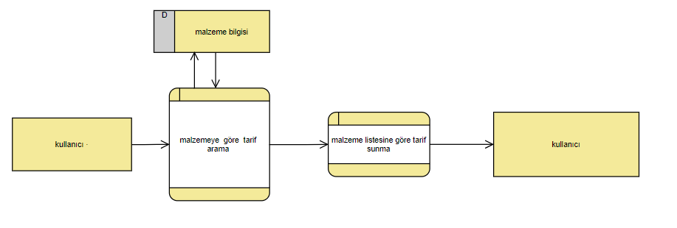
Veri Akış Diyagramı

Slide 7
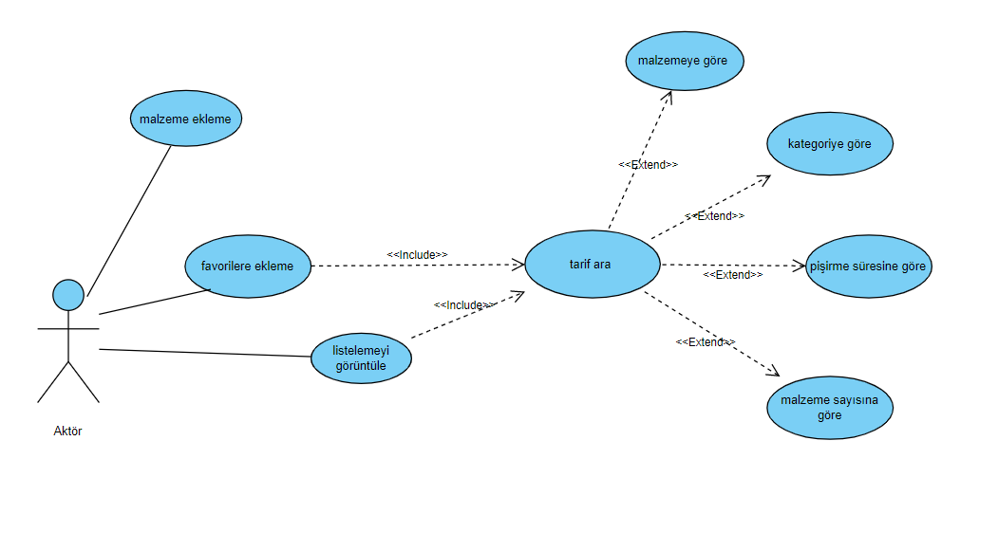
Use-Case Diyagramı

Slide 8
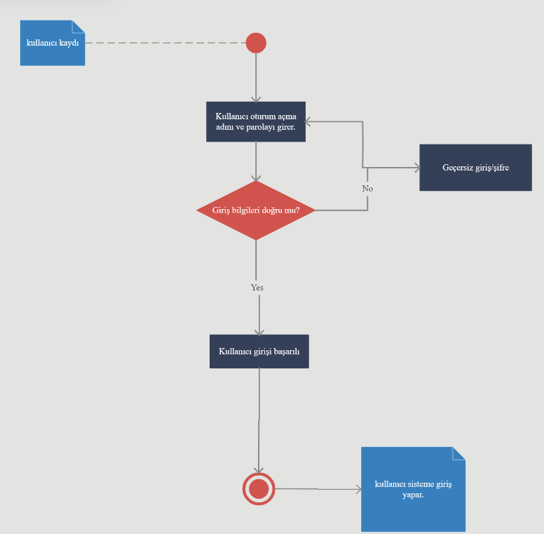
Kullanıcı Kayıt Diyagramı

Slide 9
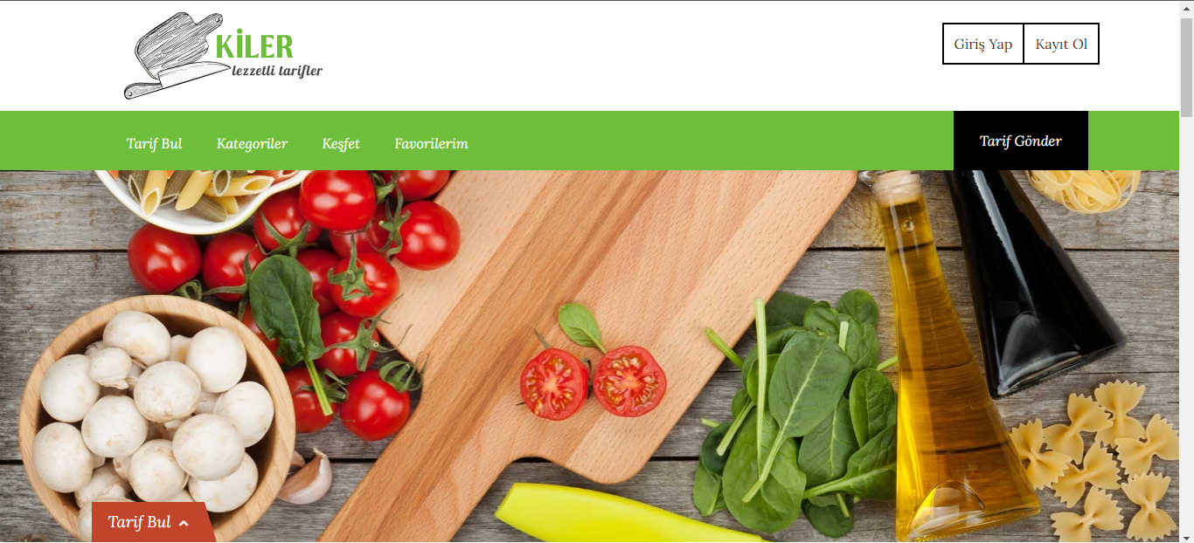
Ana Sayfa

Slide 10
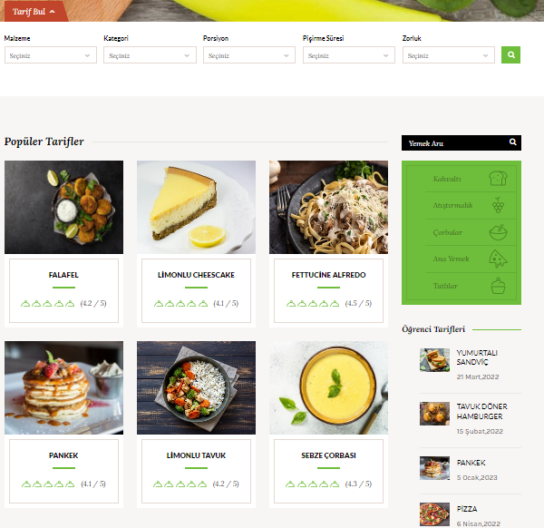

Slide 11
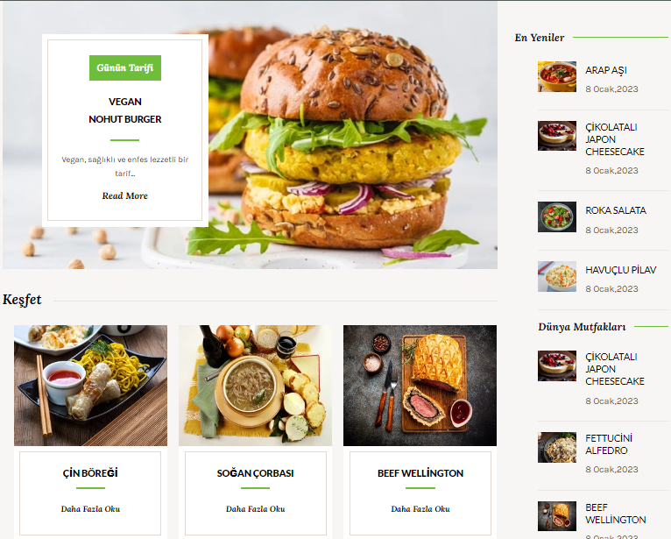

Slide 12
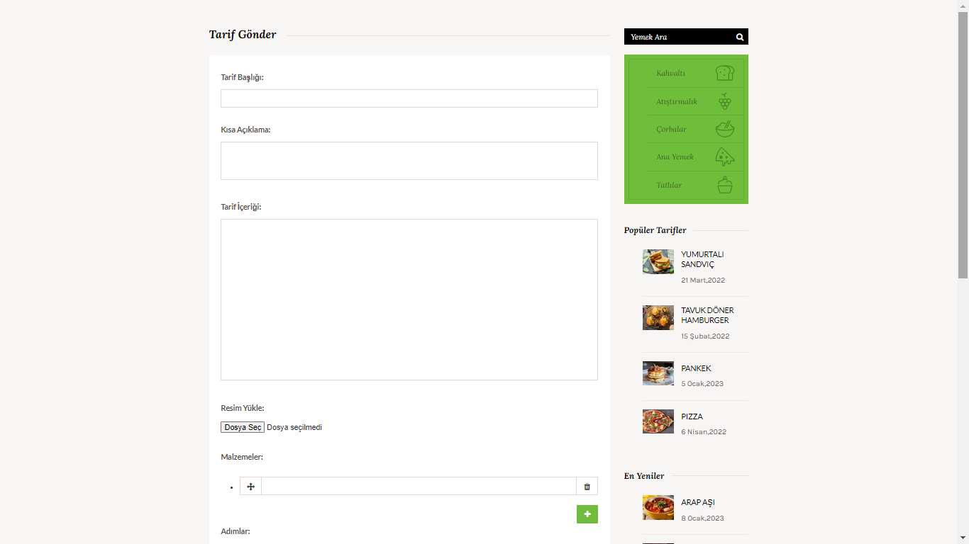
Tarif Gönderme Sayfası

Slide 13
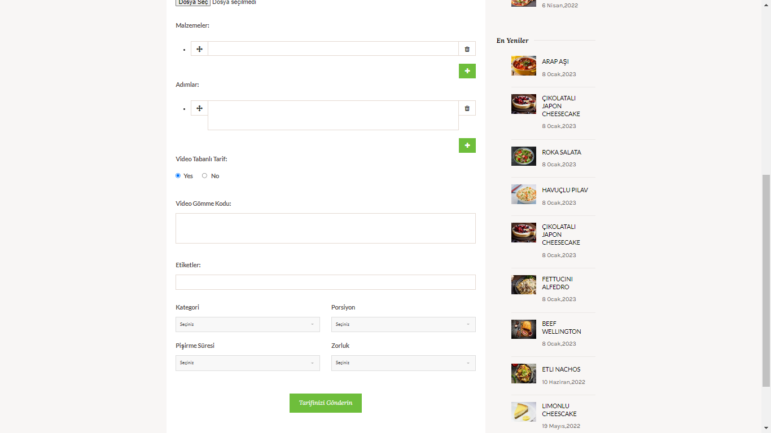

Slide 14
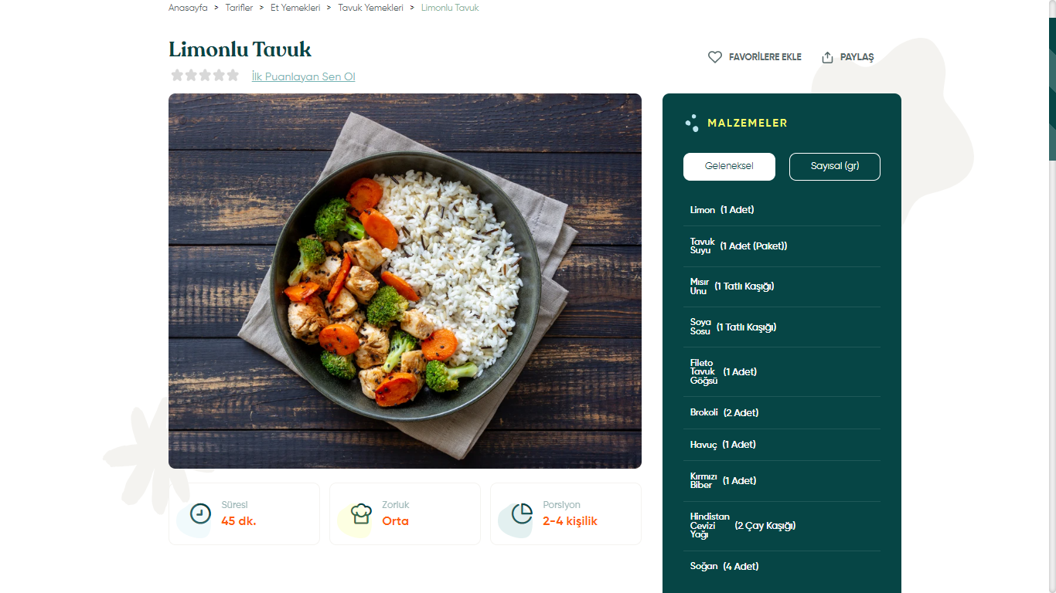
Tarif Detay Sayfası
* Tarifler bizimtarifler.com sitesinden alınmıştır.

Slide 15
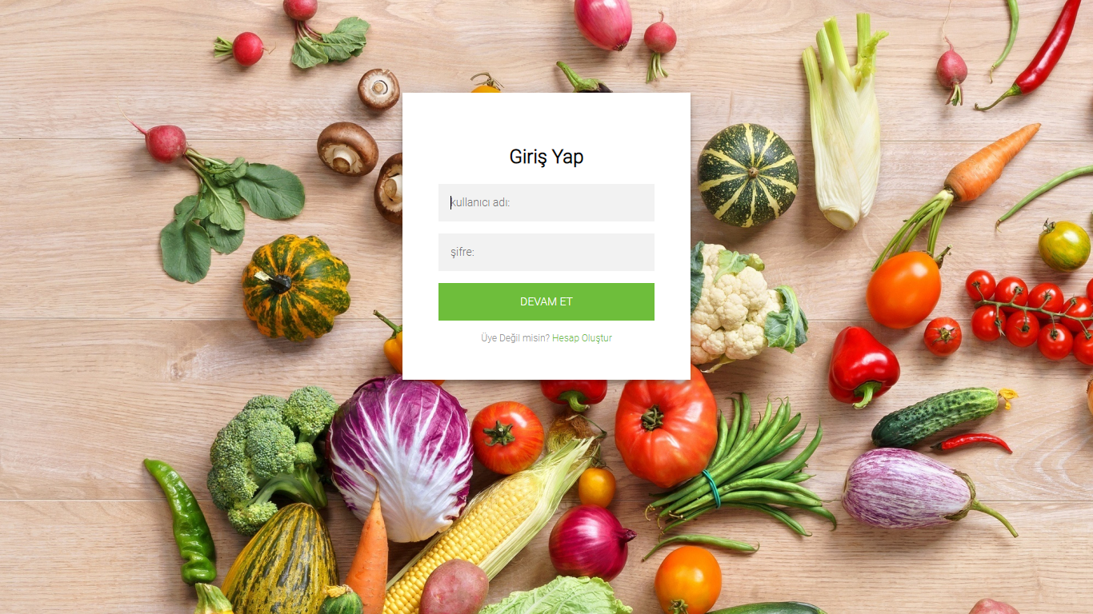

Slide 16
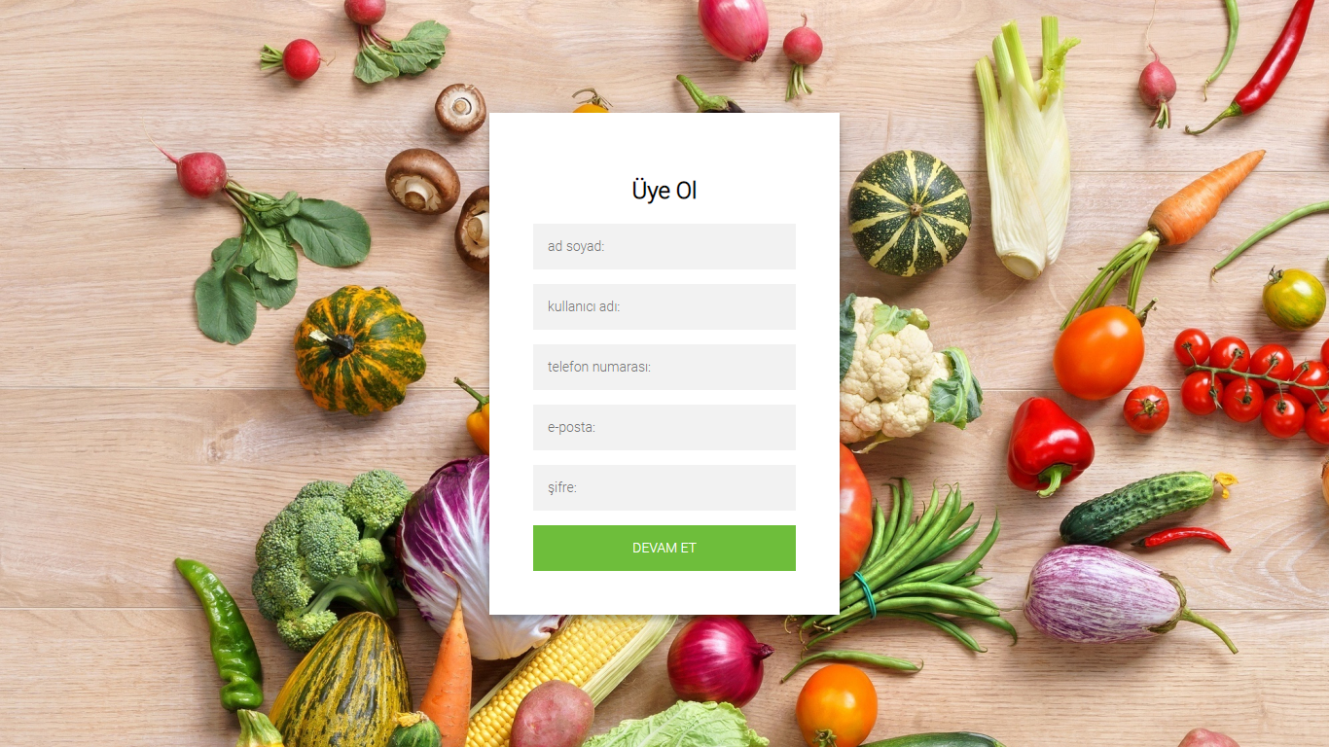

Slide 17
Kaynakça
https://bizimtarifler.com/tarifler/
https://github.com/ankitgoyal0301/Homemade-RecipeBowl-Your-Ingredients-Our-Recipes#readme
https://evdekilerle.com/
En Popüler Yazılım Geliştirme Modelleri - TalentGrid
Yazılım Süreç Yönetim Modelleri ve Karşılaştırılması – Fikir Jeneratoru
https://letsbecool.com/tr/2020nin-populer-yazilim-gelistirme-modelleri/

